Slide 1
מערכות הפעלה
שני אלקובי
פריאל לוי

Slide 2
Contents
1
לינוקס – בקרת תהליכים
2
Introduction to signals
3
Pause,alarm
3

Slide 3
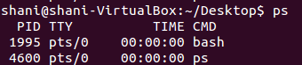
בקרת תהליכים
כדי להציג את הסטטוס של התהליכים הרצים אפשר להשתמש בפקודה: ps [options]
ps:
Notes:
By default, ps selects all processes with the same effective user ID (EUID) as
the curent user and associated with the same terminal as the invoker. It displays the process ID (PID), the terminal associated with the process (TTY), the cumulated CPU time in [dd-]hh:mm:ss format (TIME), and the executable name (CMD). Output is unsorted by default.

Slide 4
The difference between a "job" and a "process"
A process is any running program with its own address space.
A job is a concept used by the shell - any program you interactively start that doesn't detach (i.e., under the direct control of a user) is a job.
The shell has an identifier number to each job (which is different from the PID)

Slide 5
בקרת תהליכים
מספר תהליכים רצים על המערכת, בטרמינל השולט רק תהליך אחד מתקשר עם המקלדת והמסך – foreground job.
שאר התהליכים נקראים background jobs
כדי להריץ תהליך ברקע (למה?) נשתמש ב "&" לאחר הרצת התהליך:
./a.out &

Slide 6
בקרת תהליכים
שליחת תהליך לרקע:
שלב א' : עצירת התהליך CTRL+Z
שלב ב': המשך התהליך ברקע בעזרת הפקודה: bg
# ./a.out
# [CTRL-Z]
# bg

Slide 7
בקרת תהליכים
הצגת כל התהליכים שרצים ברקע תעשה על ידי שימוש בפקודה jobs
jobs
[1] Running bash download-file.sh &
[2]- Running evolution &
[3]+ Done nautilus .
תהליך אחד לפני אחרון שהועבר לרקע
התהליך האחרון שהועבר לרקע.
Notes:
?

Slide 8
בקרת תהליכים
jobs [-lnprs] [JOBSPEC ...]
JOBSPEC Job name or number.
-l lists process IDs in addition to the normal information.
-n list only processes that have changed status since the last notification.
-p lists process IDs only.
-r restrict output to running jobs.
-s restrict output to stopped jobs.
Notes:
?

Slide 9
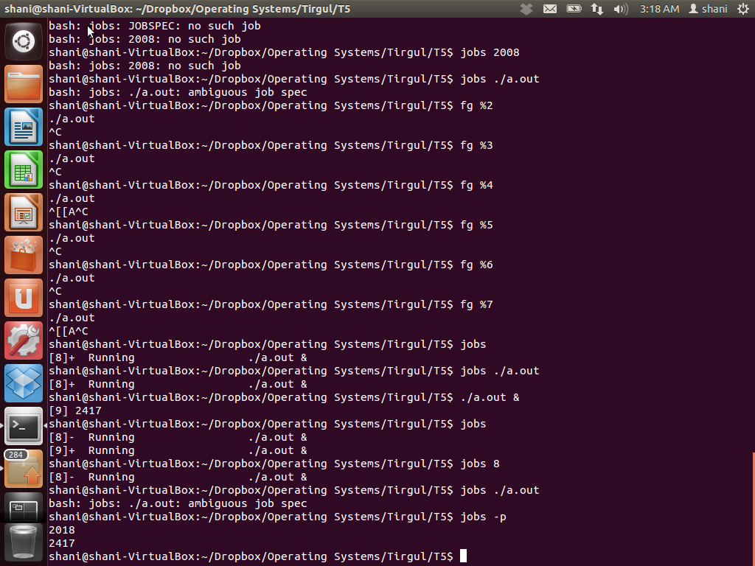
דוגמא
כאשר יש לי 9 תהליכים בשם ./a.out המורצים ברקע.
לאחר ששבעת הראשונים סיימו לרוץ, אם נשתמש בפקודה jobs נראה :
אם נבקש לקבל את התהליך לפי שמו נתקל בבעיה :

Slide 10
בקרת תהליכים
הבאת תהליך מהרקע:
שלב א': הצגת כל התהליכים הרצים ברקע
שלב ב': בחירת התהליך בעזרת הפקודה: fg %[num]
# jobs
[1] Running bash download-file.sh &
[2]- Running evolution &
[3]+ Done nautilus .
# fg %1
התהליך האחרון שהועבר לרקע (מסומן על ידי "+"), יהיה הראשון שיחזור במידה ונשתמש בפקודה fg בלי ארגומנטים

Slide 11

מבוא ל signals
Signals הינו מכניזם שבעזרתו תהליכים מיודעים על מאורעות המתרחשים במערכת.
מאפיין חשוב: איתות הינו מאורע אסינכרוני
תהליך צריך להיות מוכן לקבל איתות בכל שלב של ריצתו (אפילו בזמן שהוא מבצע sysCall).
מי יכול לאותת לתהליך?
מערכת ההפעלה
תהליך אחר
התהליך עצמו

Slide 12
מבוא ל signals
סיבות לשליחת איתותים:
שינוי סטטוס של תהליך :
לסיים תהליך (SIGKILL).
לעצור תהליך (SIGSTOP).
להמשיך תהליך שנעצר (SIGCONT).
לידע תהליך על בעיה:
חריגה בזיכרון (SIGSEGV)
שגיאת פעולה אריתמטית (למשל,חלוקה באפס) (SIGFPE)
תקשורת בין תהליכים
SIGUSR1,SIGUSR2

Slide 13
מבוא ל signals
דוגמא:
int main()
{
char arr[100];
arr[100000000]=10;
}
$ gcc main.c
$ ./a.out
Segmentation fault (core dumped)

Slide 14
מבוא ל signals
לכל איתות מוגדרת פעולת ברירת מחדל
TERM- סיום התהליך
IGN – להתעלם מהאיתות
CORE – סיום התהליך וזריקת core
STOP – עצירת התהליך.
CONT – המשכת התהליך אם במצב עצור.

Slide 15
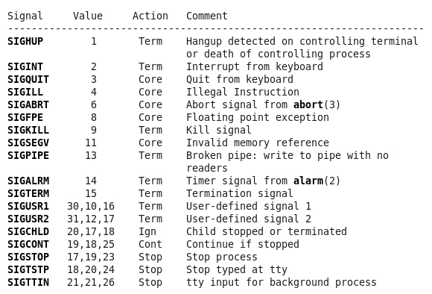
מבוא ל signals
Where three values are given, the first one is usually valid for alpha and sparc, the middle one for x86, arm, and most other architectures, and the last one for mips.
Notes:
Man 7 signal

Slide 16

מבוא ל signals
מה אפשר לעשות שמקבלים איתות?
לבצע את פעולת ברירת המחדל: SIG_DFL
להתעלם: SIG_IGN (אי אפשר להתעלם משני איתותים: SIGSTOP,SIGKILL)
לבצע פונקציה שהוגדרה מראש. כאשר הפונקציה שהוגדרה מראש חוזרת, השליטה חוזרת לקוד הראשי להמשך הרצה.

Slide 17
מבוא ל signals
פוקציית טיפול באיתות:
#include <signal.h>
typedef void (*sighandler_t)(int);
sighandler_t signal(int signum, sighandler_t handler);
נראה לא משהו...

Slide 18
T5_1.c
#include <signal.h>
#include <stdio.h>
#include <stdlib.h>
int doneflag = 0;
void setdoneflag(int signo) {
printf(“In SignalHandler – setdoneflag\n”);
doneflag = 1;
}
int main (void) {
signal(SIGINT, setdoneflag);
while (!doneflag) {
printf("press CTRL+C to kill the Loop\n");
sleep(1);
}
printf("Program terminating ...\n"); return 0;}
Output:
$ ./a.out
press CTRL+C to kill the Loop
press CTRL+C to kill the Loop
press CTRL+C to kill the Loop
^C
In SignalHandler - setdoneflag
Program terminating ...
$

Slide 19
T5_2.c
הפונקציה signal מחזירה מצביע לפונקציה הקודמת שרשומה לטפל ב signal המסויים.
במקרה של בעיה היא תחזיר SIG_ERR
לאחר ביצוע ה signal handler, ה handler הדיפולטיבי חוזר, אא"כ רשמנו שוב את ה handler שאנחנו הגדרנו.
t5_2.c

Slide 20
kill
שליחת איתות בין תהליכים מתבצעת ע"י הפקודה kill:
#include <sys/types.h>
#include <signal.h>
int kill(pid_t pid, int sig);
ערך מוחזר:
0 : הצלחה
1- : כישלון

Slide 21
kill
sig : מרשימת האיתותים
Pid:
Pid>0 : ישלח איתות לתהליך שה process id שלו שווה ל pid
Pid =0: לכל התהליכים שה process group id שלהם שווה לזה של השולח
Pid =-1: לכל התהליכים במערכת חוץ מתהליך init והתהליך השולח.
Pid<-1: לכל התהליכים שה process group id שלהם שווה ל |pid|

Slide 22
T5_3.c
סימלוץ של הפקודה wait ע"י איתותים

Slide 23
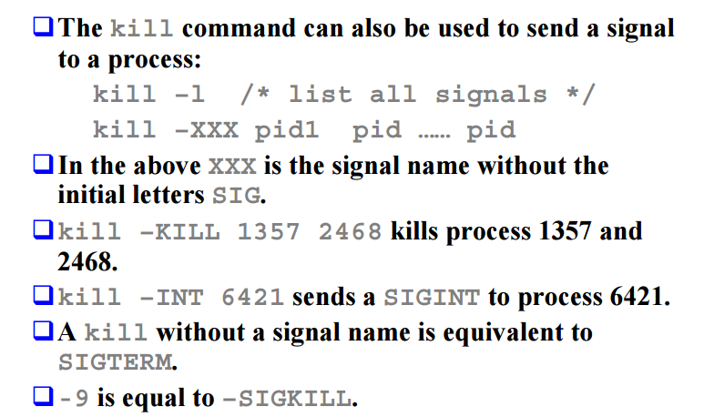
The unix kill command

Slide 24
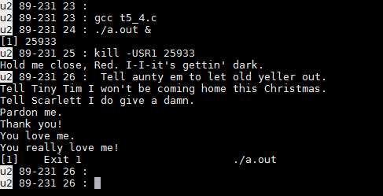
Kill via shell t5_4.c
Kill –signalNum/signalName pid

Slide 25
pause
כאשר תהליך רוצה להיות במצב "הפסקה" עד שיקבל איתות (מתהליך אחר) יש להשתמש ב system call: pause()
int pause(void);
הפונקציה חוזרת רק כאשר פונקציית signal handler תפסה איתות וסיימה פעולתה.
הערך שחוזר הינו 1- (שגיאה), אפשר להתעלם.

Slide 26
T5_5.c
#include <signal.h>
#include <stdio.h>
#include <sys/types.h>
#include <unistd.h>
#include<stdlib.h>
void signal_hand (int sig)
{
signal(SIGUSR1,signal_hand);
printf("got a signal\n");
}
int main (void)
{
signal(SIGUSR1,signal_hand);
printf("waiting for SIGUSR1\n");
pause();
printf("waiting for SIGUSR1 again\n");
pause();
printf("I'm done\n");
return 0;
}

Slide 27
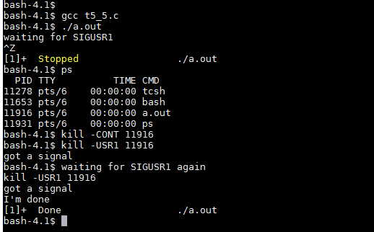
T5_5.c

Slide 28
pause
int pause(void);
מתי לא נוכל לראות את הערך החוזר?
כאשר הטיפול בסיגנל שנשלח לתהליך יוביל לסיום התהליך.
לדוגמא:
Int main{
int i;
pid_t pid;
signal(SIGKILL,SIG_DFL);
pid = fork();
if (pid==0){
sleep(5);
kill(getppid(),SIGKILL);
exit(0);
}
else{
i = pause();
if (i==-1){
printf(“You are the president of USA”);
} return 0; }
}
pause לא מונע מסיגנל לסיים תהליך !

Slide 29
- שאלה ממבחןpause
בהינתן קטע הקוד הבא:
int main (void)
{
printf("waiting for SIGCHLD\n");
pause();
printf("waiting for SIGCHLD again\n");
pause();
printf("I'm done\n");
return 0;
}
הניחו שקיים תהליך כלשהו השולח ברצף סיגנלים מסוג SIGCHLD (שפעולת ברירת המחדל שלו היא ignore) לתהליך המריץ את התוכנית הנתונה, מה יודפס על המסך כתוצאה מריצת התוכנית? הסבירו.

Slide 30
- שאלה ממבחןpause
ההדפסה על המסך:
waiting for SIGCHLD
הסבר: לאחר ההדפסה הראשונה , התהליך נכנס למצב "הפסקה" עד שיקבל איתות כלשהו שהוגדר עבורו טיפול על ידי התהליך- רק במקרה זה יתעורר ממצב ה"הפסקה" וימשיך לרוץ. כלומר, כיוון שהתהליך לא הגדיר טיפול באיתות הSIGCHLD הוא לא יתעורר עקב הגעת איתות זה.

Slide 31
alarm
תהליך יכול לבקש שישלח אליו איתות מסוג SIGALRM בעוד מספר שניות.
מאוד שימושי אם רוצים להגביל פעולה בזמן.
unsigned alarm(unsigned seconds(;
הערך החוזר: כמה זמן נשאר ל alarm הקודם אם לא הייתי מבצע שוב קריאה ל alarm.
- אם הערך שניתן לalarm הוא 0, כל בקשת alarm קיימת מבוטלת.

Slide 32
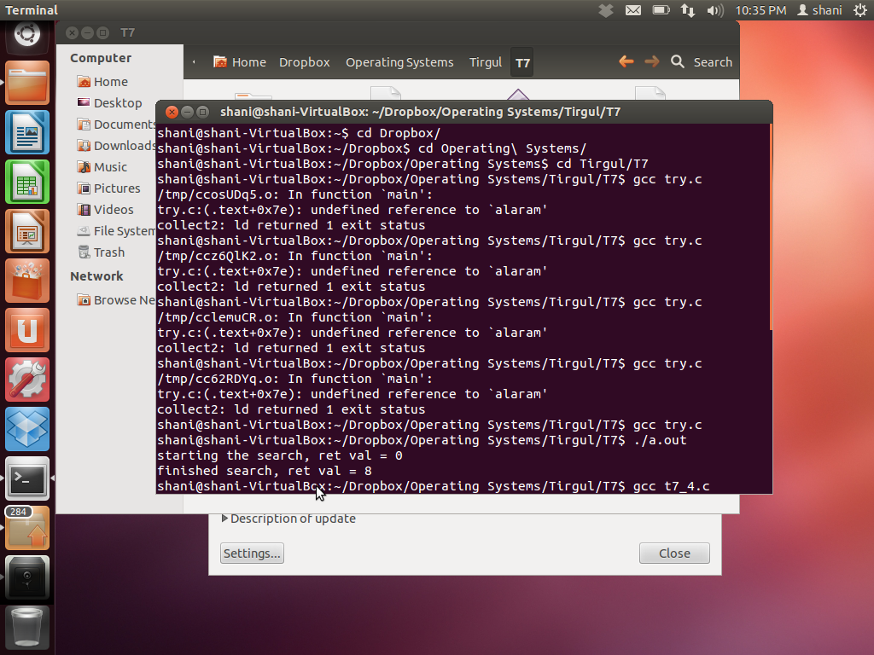
example
#include <signal.h>
#include <stdio.h>
#include <sys/types.h>
#include <unistd.h>
#include <stdlib.h>
void alarm_hand (int sig){
signal(SIGALRM,alarm_hand);
printf("got an alarm wakeup signal\n");}
int main (void){
unsigned int ret;
signal(SIGALRM,alarm_hand);
ret = alarm(10);
printf("starting the search, ret val = %u\n", ret);
sleep(2);
ret = alarm(0);
printf("finished search, ret val = %u\n", ret);
return 0;
}

Slide 33
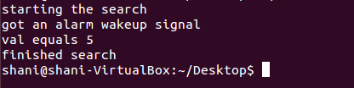
T5_6.c
#include <signal.h>
#include <stdio.h>
#include <sys/types.h>
#include <unistd.h>
#include<stdlib.h>
int val=0;
void alarm_hand (int sig) {
signal(SIGALRM,alarm_hand);
printf("got an alarm wakeup signal\n");
val=5;
}
void DFS() {
while(val==0);
printf("val equals %d\n",val);
}
int main (void) {
signal(SIGALRM,alarm_hand);
alarm(10);
printf("starting the search\n");
DFS();
printf("finished search\n");
return 0;
}

Slide 34
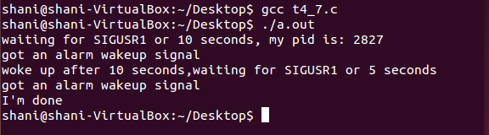
T5_7.c
דוגמא לשילוב בין alarm לבין pause.

Slide 35
raise
int raise(int sig)
C library function causes signal sig to be generated.
The sig argument is compatible with the SIG macros.
sig − This is the signal number to be sent.
This function returns zero if successful, and non-zero otherwise.

Slide 36
T5_8.c
#include <signal.h>
#include <stdio.h>
void signal_catchfunc(int);
int main()
{
int ret;
ret = signal(SIGINT, signal_catchfunc);
if( ret == SIG_ERR)
{
printf("Error: unable to set signal handler.\n");
exit(0);
}
printf("Going to raise a signal\n");
ret = raise(SIGINT);
if( ret !=0 )
{
printf("Error: unable to raise SIGINT signal.\n");
exit(0);
}
printf("Exiting...\n");
return(0);
}
void signal_catchfunc(int signal)
{
printf("!! signal caught !!\n");
}
Going to raise a signal
!! signal caught !!
Exiting...

